Slide 1
Природное и общественное в человеке.

Slide 2
Науки изучающие человека
анатомия (из чего состоит);
антропология (происхождение, развитие и связь с культурой и обществом);
биофизика (что происходит в биологических системах разного уровня - от молекулы до биосферы (физические законы на биологическом уровне);
биохимия (какие процессы идут в клетках на химическом уровне);
генеалогия (родственные связи);
генетика (наследственность и изменчивость);
история (что делал в прошлом);
лингвистика (как, что и почему говорит);
медицина (чем болеет, как лечить);
психология (причины поведения и реакций);
философия (взаимодействие человека и мира, изучение познания, нравственности);
этнография (происхождение народов).

Slide 3
Человек – это биосоциальное существо, являющееся высшей ступенью развития живых организмов на Земле.
Биологически человек принадлежит к классу млекопитающих, отряду приматов, роду гоминид, что свидетельствует о его близком родстве с обезьянами.
Еще древние греки утверждали, что человек – это духовно-телесное существо, т.е. обладающее двойственной природой. Это означает, что человек – биосоциальное существо.
С одной стороны, у человека, как и у всех животных, есть биологическое тело, что делает его частью природы. Проявлением биологической природы человека является его анатомия и физиология, которые позволяют ему приспосабливаться к различным условиям существования и выступают в качестве предпосылки существования человека.
Сущность человека определяется прежде всего его социальной природой, которая проявляется через способность и готовность человека к различного рода деятельности, наличие разума и сознания. Человек может стать человеком только благодаря жизни в обществе, которое выступает его как бы второй природой. Человеческий детеныш, исключенный по каким-либо причинам из социума (так называемые дети-маугли), человеком не станет никогда.

Slide 4
Основные отличия человека от животного
Человек | Животное
1.
2.
3.
4.
5.
6.
7

Slide 5
Упражнение «Мой личный сплит» (разделение)
Шаг 1: Индивидуальная работа . Каждый студент берет два листочка.
На первом листочке нужно написать «Природное (мое Железо)» и быстро, не задумываясь, написать 2-3 пункта. Что в вас есть от природы? Например: «Я сова», «Быстро устаю от шума», «Хорошо бегаю», «Люблю сладкое», «Раздражаюсь, когда голоден».
На втором листочке — «Общественное (мой Софт)». 2-3 пункта. Чему вы научились в обществе? Например: «Я программирую на Python», «Уступаю место старшим», «Ненавижу опаздывать», «Люблю аниме», «Ношение масок в метро кажется мне нормальным».
Шаг 2: Работа в парах или малых группах. Студенты обмениваются своими «листочками» с соседом или в группе из 3-4 человек. Задача: Найти одну-две точки столкновения или взаимодействия «Железа» и «Софта». Обсудить.
Пример обсуждения:
«У меня в «Железе» — «я сова», а в «Софте» — «ненавижу опаздывать». Но пары в колледже начинаются в 8:30. Мое природное «железо» конфликтует с социальными правилами, и мне приходится «прокачивать софт» — ставить три будильника и пить кофе».
«У меня «Железо» — «люблю сладкое» (инстинкт к высококалорийной пище), а «Софт» — «следую ЗОЖ». Социальная мода на здоровье заставляет меня перепрограммировать природные позывы».
Шаг 3: Общая дискуссия. «Железо» (природа) задает базовые настройки. Но «софт» (общество) постоянно его обновляет, ставит патчи, а иногда и борется с багами. Человек — это место, где они встречаются и договариваются (или не договариваются)».
3. «Техническое» резюме:
Природное (биологическое) — это наша «аппаратная часть»: инстинкты, рефлексы, задатки, биологические потребности. Как в ПО: это драйвера, базовые библиотеки.
Общественное (социальное) — это наш «пользовательский интерфейс» и «прикладные программы»: язык, культура, нормы, профессия, самоидентификация. То, что мы «устанавливаем» из социальной среды.
Личность — это и есть результат успешной интеграции этого «железа» и «софта». Уникальная «сборка» каждого человека.

Slide 6
Появление человека
Серьезной проблемой антропологии является антропогенез – процесс происхождения человека и человеческого рода.
Социогенез – процесс формирования человеческого общества.
Поскольку эти процессы шли параллельно и неразрывно друг от друга, то можно говорить о едином процессе антропосоциогенеза.

Slide 7
Теории происхождения человека:
Теория теологическая или креационизм (от англ. creation – создание, творение) утверждает, что человека сотворил Бог по своему образу и подобию. Согласно Библии и Корану, человек был создан под конец шестого дня Творения отдельно и после животных и является любимым творением Бога.
Материалистическая естественнонаучная теория происхождения человека появилась в XIX в. стараниями английского естествоиспытателя Ч. Дарвина (1809 – 1882) и была дополнена немецким ученым и философом Ф. Энгельсом (1820 – 1895). Дарвин разработал эволюционную теорию всего живого на планете, т.е. постепенного развития живых организмов от простых примитивных форм к более сложным. Венцом эволюции, таким образом, является человек, непосредственным предком которого была человекообразная обезьяна. С помощью теории полового отбора Дарвин обосновал формирование физического облика человека. Взгляды Дарвина были дополнены Энгельсом, считавшего, что человека из обезьяны создал труд, т.е. сознательная целесообразная деятельность по преобразованию природы для удовлетворения своих потребностей. Предпосылкой успешной трудовой деятельности явилось прямохождение, позволившее освободить верхние конечности, а также развитые кисти рук.
Как альтернатива первым двум теориям в XX в. появилась теория палеовизита или космическая, согласно которой человек является результатом действий пришельцев из космоса, внеземного разума. Предки людей прилетели или были заброшены на Землю из космоса. Эта теория не может быть признана строго научной и относится к области паранауки.

Slide 8
Для характеристики человека как биосоциального существа принято использовать понятия человек, индивид, индивидуальность, личность.
Человек – наиболее обобщающее понятие, используемое для обозначения всеобщих, присущих всем людям качеств и способностей, отличающих их от животных.
Индивид (индивидуум) – биологическая особь вида HomoSapiens, отдельный представитель человеческого рода. Понятие часто используется в значении «конкретный человек» без отличительных индивидуальных черт.
Индивидуальность – особенность, неповторимое своеобразие отдельного человека. Выделяют индивидуальность:
биологическую (физические параметры, цвет глаз, волос и т.д.);
психологическую (у каждого человека свои особенности темперамента, который обусловлен биологически);
3. социальную (место человека в социальной структуре общества, его социальный статус, отношение к собственности и т.д.).
Личность – человек как субъект отношений и сознательной деятельности, совокупность целостных психических и культурно-исторических особенностей индивида, связанных с общественными качествами человека. Понятие социальное, характеризующее человека как общественное существо. Личность характеризуется такими параметрами, как направленность (влечение, желание, стремление, идеал, ценности, установка, мировоззрение), социальные потребности, социальный статус, социальная роль и др.

Slide 9
Задание
1. Как в тексте раскрывается понятие личности человека? Чем личность отличается от индивида?
2. Каковы предпосылки самореализации личности в обществе?
3. Приведите по два примера, иллюстрирующих влияние общества на деятельность (изменение деятельности) человека на любой фазе его жизненного пути человека.
4. Приведите 3 примера успешной самореализации человека в обществе.

Slide 10
А. Н. Леонтьев в своем труде «Деятельность. Сознание. Личность» рассуждает над определением термина «личность». Согласно его изложению, чтобы называться личностью, ее (личность) нужно сначала сформировать.
«Человек как природное существо есть индивид, обладающий той или иной физической конституцией, типом нервной системы, темпераментом... и многими другими чертами, которые в ходе онтогенетического развития... многообразно меняются. Однако не изменения этих врожденных свойств человека порождают его личность. Личность есть специальное человеческое образование, которое так же не может быть выведено из его приспособительной деятельности, как не могут быть выведены из нее его сознание или его человеческие потребности. Как и сознание человека, как и его потребности, личность человека тоже „производится" — создается общественными отношениями, в которые индивид вступает в своей деятельности». Как следствие, под влиянием общественных отношений некоторые особенности индивида приобретают новые свойства, трансформируются, что способствует формированию личности.
«Личность, как и индивид, есть продукт интеграции процессов, осуществляющих жизненные отношения субъекта. Существует, однако, фундаментальное отличие того особого образования, которое мы называем личностью. Оно определяется природой самих порождающих его отношений: это специфические для человека общественные отношения, в которые он вступает в своей предметной деятельности. При всем многообразии ее видов и форм, все они характеризуются общностью своего внутреннего строения и предполагают сознательное их регулирование, т. е. наличие сознания, а на известных этапах развития также и самосознания субъекта». Таким образом, существует целый комплекс качеств, отличающих индивида от личности. Личность у А. Н. Леонтьева во многом определяется общественными отношениями. Общество порождает личность, и в нем формируются понятия, побуждающие индивида выдвигать цели и разрабатывать стратегии их достижения. Общество направляет процесс развития личности, вне общества индивид не будет испытывать потребности самореализации.
Идею общества как естественного неотъемлемого условия для развития и становления личности рассматривает также М. Калужский: «Появление у человека сознания добавило еще одно условие комфортности существования — самореализацию человека в обществе и за счет общества. Это означает выделение из общества, обособление от него и закрепление преимуществ перед обществом. Нельзя самореализовываться внутри себя».
В то же время, говоря о развитии общества, М. Калужский утверждает, что невозможна самореализация всех и сразу. «Если читать, писать и показывать фокусы умеют только избранные, они становятся жрецами как в Древнем Египте.
Если это умеет каждый, то все описанные навыки не могут стать основанием для индивидуальной самореализации. Поэтому в собственных же интересах каждый самореализовавшийся индивид стремится закрепить свою уникальность и обезопасить себя от конкурентов».
Порождая личности, общество параллельно усложняет условия, при которых процесс становления и самореализации становится возможным. При этих условиях одни индивиды продолжают свой путь становления, самореализации, формирования своей личности, а другие индивиды так и остаются всего лишь индивидами. Таким образом, общество создает еще одно условие формирования личности, а именно конкурентоспособность.

Slide 11
Потребности и интересы
Потребность – испытываемая человеком нужда в чем-либо, что необходимо для поддержания его жизни и последующего развития.
Для обеспечения своего развития человек вынужден удовлетворять различные потребности.
Человеческие потребности различны и многообразны.
Существует несколько классификаций потребностей. В частности, можно выделить потребности низшие (первичные), которые обусловлены биологической природой человека и высшие (вторичные), являющиеся сугубо «человеческими» и обусловленные его социальными качествами. Наиболее подробная классификация человеческих потребностей была разработана американским психологом А. Маслоу в рамках теории иерархии потребностей А. Маслоу предположил, что удовлетворение низших потребностей является необходимой предпосылкой для перехода к удовлетворению более высоких потребностей.

Slide 12
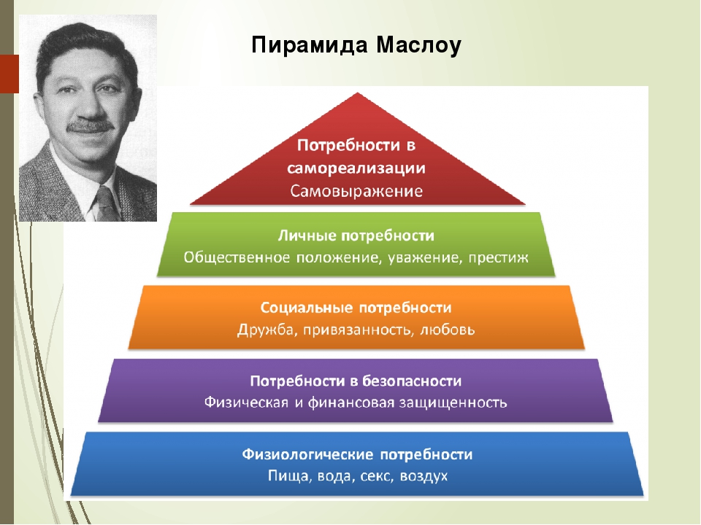

Slide 13
Существует множество классификаций потребностей, например:
по сферам деятельности:
потребности труда
познания
общения
отдыха
по объекту потребностей:
материальные (потребность в каких-то предметах: деньги, машина, дом, лекарства, книги)
биологические (потребности присущие человеку, как биологическому существу: вода, еда, воздух, отдых, сон)
социальные (потребности в социуме: общение, труд, самореализация)
духовные (потребности в развитии: получение знаний и умений, познание мира, самосовершенствование)
этические
эстетические и др.
по значимости:
доминирующие/второстепенные
центральные/периферические
по временной устойчивости:
устойчивые
ситуативные
по функциональной роли:
естественные
обусловленные культурой
по субъекту потребностей:
групповые
индивидуальные
коллективные
общественные

Slide 14
по временной устойчивости:
устойчивые
ситуативные
по функциональной роли:
естественные
обусловленные культурой
по субъекту потребностей:
групповые
индивидуальные
коллективные
общественные

Slide 15
Потребности человека лежат в основе возникновения интересов и склонностей.
Интерес – целенаправленное отношение человека к какому-либо объекту его потребности, направленность на определенный предмет.
Под склонностью следует понимать направленность на определенный вид деятельности.
Чем больше круг склонностей и интересов, тем богаче и многограннее личность.
Интересы человека могут быть индивидуальными, групповыми и общественными. В зависимости от направленности можно выделить интересы экономические, социальные, политические, духовные.

Slide 16
Способность
Способность – индивидуально-психологические особенности личности, позволяющие человеку успешно заниматься какой-либо деятельностью.
Выделяют общие способности, т.е. присущие всем людям (например, интеллектуальные способности, интеллект – совокупность умственных способностей) и специальные, которые могут быть не у всех людей и необходимы для специфических видов деятельности (например, музыкальный слух, повышенная физическая выносливость и т.д.).
Способности человека не сводятся к знаниям, умениям и навыкам. Они проявляются в результатах деятельности и в том, насколько успешно человек осваивает ту или иную деятельность.
В связи с этим можно выделить несколько уровней развития индивидуальных способностей:
задатки – врожденный природный фундамент способностей; если они есть, их надо развивать;
одаренность – наличие потенциально высоких способностей к чему-либо, склонность к той или иной деятельности;
талант – очень высокий уровень развития способностей, проявляющийся в результатах деятельности;
гениальность – высший уровень развития таланта, проявляющийся в творческой деятельности, результаты которой имеют непреходящее историческое значение для общества.

Slide 17
Задание
Написать эссе о себе как о личности, своей самореализации, в каких социальных условиях она происходит. Описать свои общие и уникальные способности, степень их развития сейчас и перспективы.
+ СМ. ЗАДАНИЕ К ЛЕКЦИИ 1

